Slide 1
5. 有观点认为既然是冷门绝学，说明研究的人少，没有什么用处，失传了也没关系。你要怎么说服持这种观点的人？请根据材料列出主要观点。(6分)
(1) 冷门绝学看似与现实距离较远，关键时刻却可能派上用场。(2) 冷门绝学承载历史文化，能“知所从来”，回答“何以中国”的问题。
(3) 冷门绝学隐含的文化基因，有时能在与时代的碰撞中帮助我们汲取历史智慧，守正创新，助力当代发展。

Slide 2
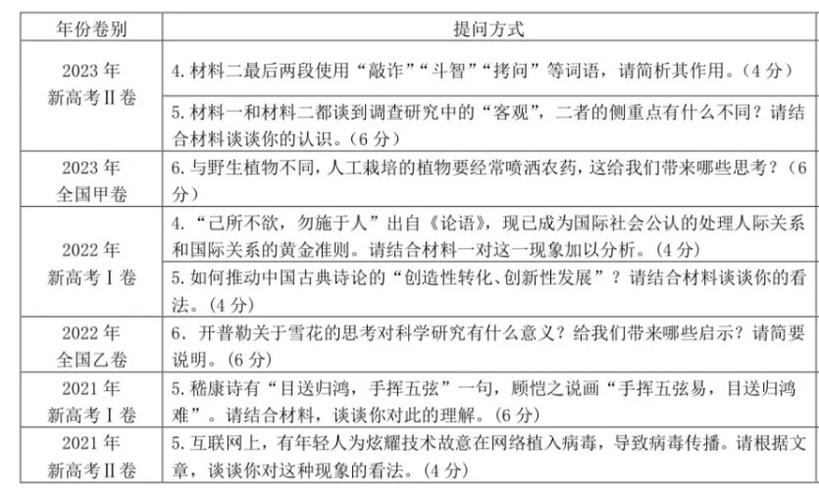

Slide 4
教材关联
一、必修下册课本《说·木叶》 暗示性
运用文本观点理解其他诗歌中的暗示性
二、选择性必修中册
1.第一单元单元研习任务二：结合课文，联系材料和生活经验，谈谈对人性的理解，或谈谈做人应该遵循的基本原则。
2.把握《实践是检验真理的唯一标准》基本观点，在此基础上学习运用相关理论对现实问题进行辩证分析。
3.《修辞立其诚》思考其对于我们人生的启发意义。

Slide 5
信息类文本复习：信息的迁移运用与观点评析

Slide 6
《金版教程》P155 2022年1卷
4．“己所不欲，勿施于人”出自《论语》，现已成为国际社会公认的处理人际关系和国际关系的黄金准则。请结合材料一对这一现象加以分析。
①“己所不欲，勿施于人”彰显了传统儒家思想的恕道，能够体现中国立场、中国智慧和中国价值的理念；
②它超越国界、具有当代价值，为谋求中国与世界共同发展进步提供了思路和方法，体现了民族性和世界性的统一。
5．如何推动中国古典诗论的“创造性转化、创新性发展”？请结合材料谈谈你的看法。
①加强对中国古典诗论的挖掘与阐发；②批判性地吸收和借鉴西方文论；③寻求古典诗论与当下审美需求的契合，协同解决新诗面对的问题；④发挥古典诗论在诗歌阐释上的长处，向世界传播中国古典诗论的审美意义和当代价值。

Slide 7
《金版教程》P157 2021新高考2卷 5.互联网上，有年轻人为炫耀技术故意在网络植入病毒，导致病毒传播。请根据文章，谈谈你对这种现象的看法。（4分）
①这种行为只讲技术不计后果，体现了“价值意识”“反身意识”等的缺失，违反了“五不”底线要求，且有可能触犯法律；
②青年人应引以为戒，坚持“五不”，以基准意识规范自己的网络行为，传播健康的信息。
《金版教程》P168 2021年新高考1卷5.嵇康诗有“目送归鸿，手挥五弦”一句，顾恺之说画“手挥五弦易，目送归鸿难”。请结合材料，谈谈你对此的理解。
①根据莱辛的观点，绘画宜于描写静物而诗歌宜于叙述动作 ，“手挥五弦”和“目送归鸿”这两句诗都含有动作 ；
②而作为空间艺术的绘画只能表现最小限度的时间 ，与“手挥五弦”相比，“目送归鸿”包含更长的时间先后承续的过程，所以更难以被转化为绘画 。

Slide 8
5.某城市有一个大型废弃工厂，这里杂草丛生，蛙鸣鸟叫，阴天雨水横流，晴天尘土飞扬。城市规划部门想将其改造成为一处城市景观，请结合两则材料提供几点建议。(4分)
材料一：
从生态学意义上讲，城市荒野作为自然生态系统，依照自然规律做功，并以其自身逻辑建立起深邃的秩序，是保障城市生态系统健康和可持续性的要素。
从文化和心理学意义上讲，城市荒野的审美启智功能让人类探索未知的天性得以释放——这正是推动文明进步的原动力。
材料二：
建成后的雨洪公园，不但为防止城市涝灾做出了贡献，同时也为新区居民提供优美的游憩场所和多种生态体验。能够吸收雨洪的城市绿色海绵目前已被列为国家城市湿地，成为一个国际海绵城市的典范。
【参考答案】
①可以改造为优美的游憩场所，提供多种生态体验；
②改造时要依照自然规律，注重其审美启智功能。(4分。每点2分。意思对即可)
【补充得分点】
保留野性，建设成城市荒野（2分）；借鉴海绵哲学，改造成湿地公园（2分）；保留工业遗存，改造为城市休闲场所（2分）。

Slide 9
材料一：
雪花是六瓣的这一事实是什么人最先在文献上发表的呢？是中国人，西汉人韩婴在《韩诗外传》中就指出“几草木花多五出，雪花独六出”。这比西方早了1000多年。可是在其后的古文献中，却没有人去研究雪花为何是六瓣的。开普勒出于对几何、对称的兴趣，写了一本小书专门来研究雪花为何是六瓣的，尽管他当时所掌握的知识是不足以解释其成因的，但是，他这个方向是很有意思的。(摘编自杨振宁《对称与物理》)
材料二：
17世纪初，雪花吸引了德国天文学家开普勒的眼光。当穿过布拉格的一座大桥时，他注意到落在衣服上的一片雪花，并因此思考它六角形的几何形状。开普勒认为雪花呈六角形的原因不能通过“材质”寻找，因为水汽是无形且流动的，原因只能存在于某种机制中。进而，他猜想这个机制可能是冰“球”的有序堆积过程。显微镜发明之后，雪花成了大受欢迎的观察对象。英国物理学家罗伯特·胡克在1665年出版的《显微术》一书中，展现了他借助显微镜画出的雪花图片，并对雪花晶体结构进行了阐述，这被看作是人类首次具体记录雪花的形态。(摘编自尹传红《由雪引发的科学实验》)
开普勒关于雪花的思考对科学研究有什么意义？给我们带来哪些启示？请简要说明。(6分)

Slide 10
开普勒关于雪花的思考对科学研究有什么意义？给我们带来哪些启示？请简要说明。(6分)
第一问（2分）：开普勒发现了一个新的研究视角，能够促使更多的科学家去探寻雪花的奥秘，这些研究可以推动自然科学的发展。
第二问（4分）：①要善于从生活中发现科学问题，并尝试利用专业知识去解释问题；②应该透过现象去探寻事物的本质。

Slide 11
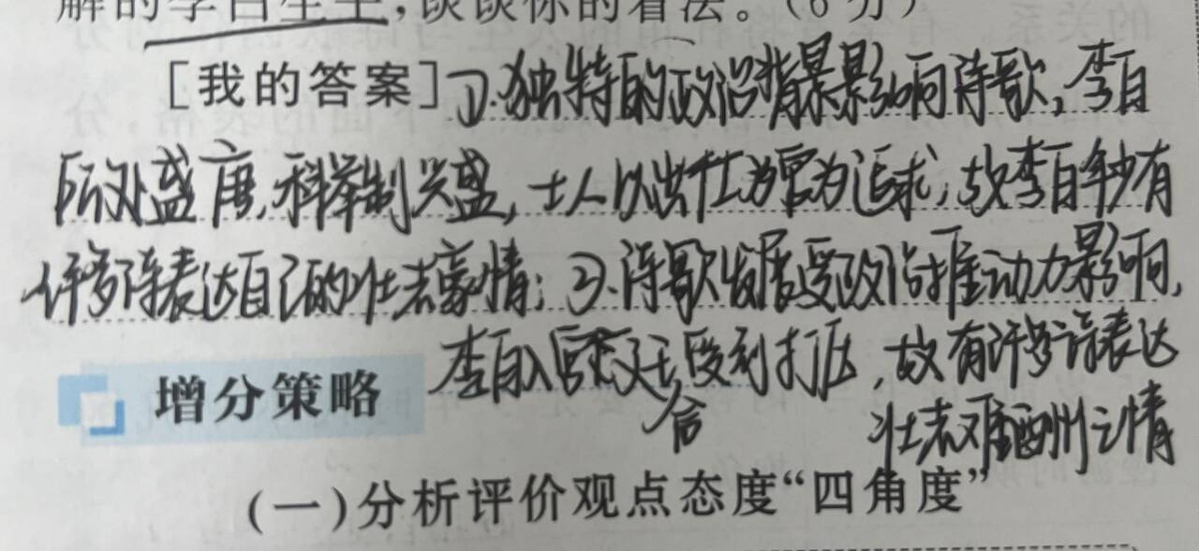
采诗官是周朝设置的专门采集诗歌的官员,《汉书·艺文志》曰:“古有采诗之官,王者所以观风俗,知得失,自考正也。”请结合材料一分析《汉书·艺文志》中提及的采诗官所采之诗的功能。(4分)

Slide 12
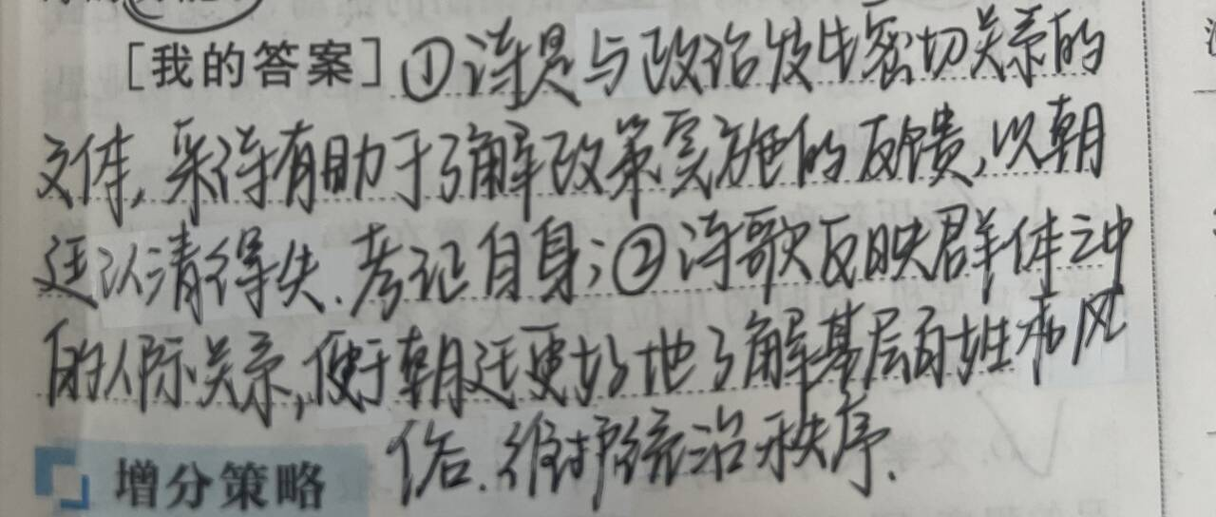

Slide 13
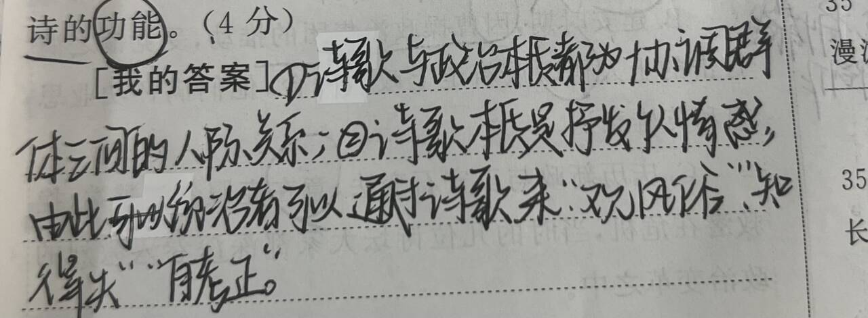

Slide 14
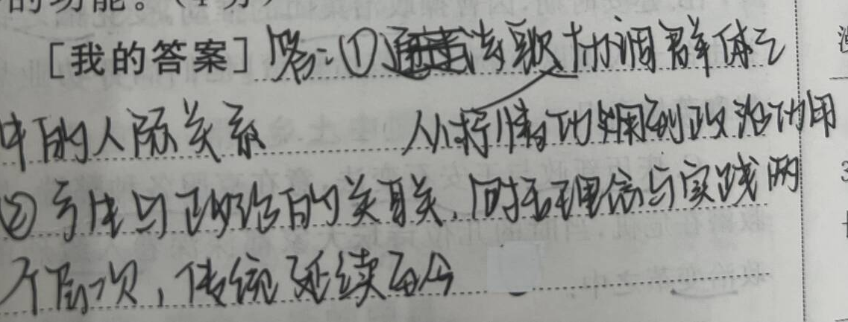
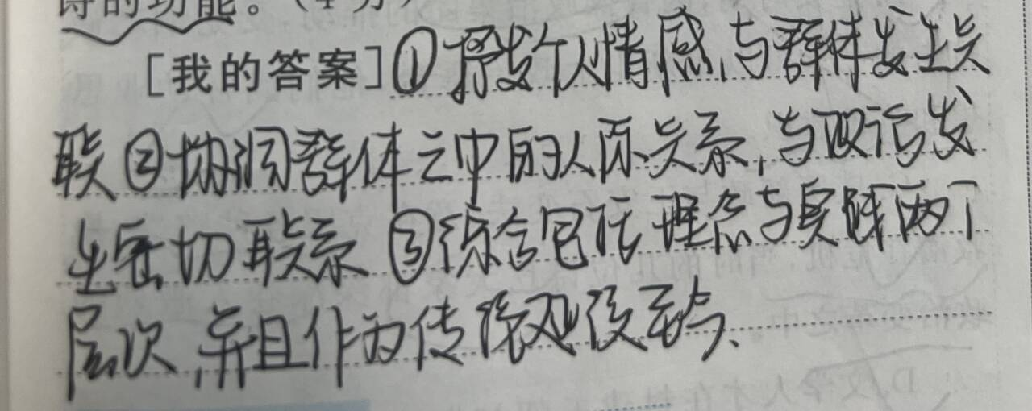

Slide 15
典题采诗官是周朝设置的专门采集诗歌的官员,《汉书·艺文志》曰:“古有采诗之官,王者所以观风俗,知得失,自考正也。”请结合材料一分析《汉书·艺文志》中提及的采诗官所采之诗的功能。(4分)
参考答案 ①整体而言,采诗官所采之诗可以为政治服务。《汉书·艺文志》认为帝王通过采诗官采诗可以观察民俗风情,了解自己的得失,自我考察与纠正,这表明采诗可以为政治服务。这与材料一中认为中国诗歌不仅具有单纯的抒情功用,还具有政治功用的观点相符。
②具体而言,采诗官所采之诗对于政治的影响体现在理念与实践两个层面。材料一认为“诗与政治”的关联综合包括理念与实践两个层次,与《汉书·艺文志》“王者所以观风俗,知得失,自考正”一致。

Slide 16
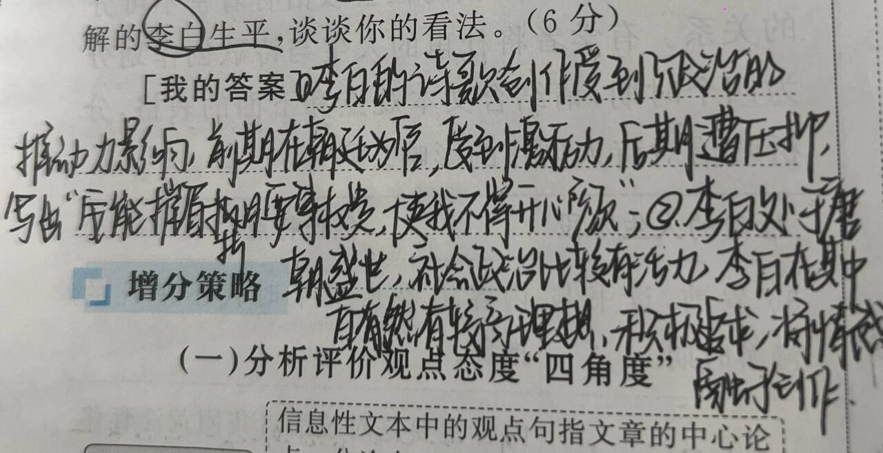
典题(文本见重难突破1“典例突破”)“诗与政治”相关联是中国诗歌的传统之一,政治与李白的诗歌创作存在哪些关联?请结合你所了解的李白生平,谈谈你的看法。(6分)

Slide 17
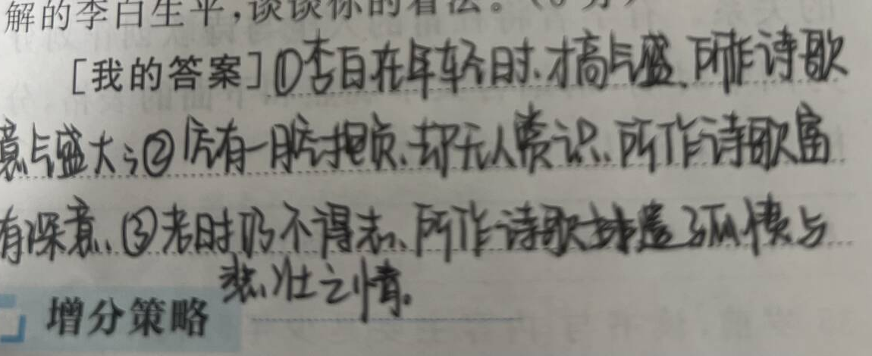

Slide 18
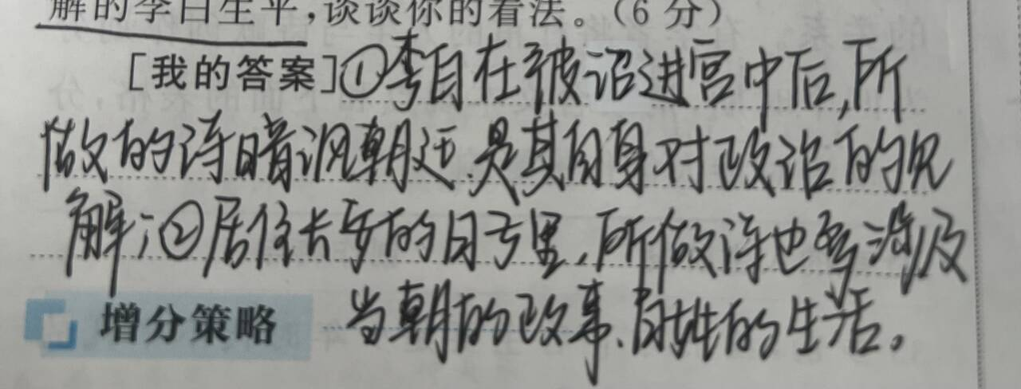

Slide 19
典题(文本见重难突破1“典例突破”)“诗与政治”相关联是中国诗歌的传统之一,政治与李白的诗歌创作存在哪些关联?请结合你所了解的李白生平,谈谈你的看法。(6分)
参考答案 ①政治影响了李白诗歌的题材,李白创作了大量关于个人、社会、历史的作品;②唐玄宗时期政治环境的不断变化(虽号称盛世,但政治上不断有大事件发生),鼓动了诗人的创作激情;③政治对李白诗歌起了强大的推动作用,政治给了他参与的机会,也打击压抑,让李白产生怨诽,这些交杂在一起,让李白不断感愤,吟咏成诗。

Slide 20
反思巩固、完善答题：
9.“汝果欲学诗,功夫在诗外”出自陆游《示子遹》,对于我们学习书法艺术也颇有启示意义。请结合材料对这一诗句加以理解。(4分)
10.(对点练)如何推动当代书法艺术健康发展?请结合材料谈谈你的看法。(6分)

Slide 21
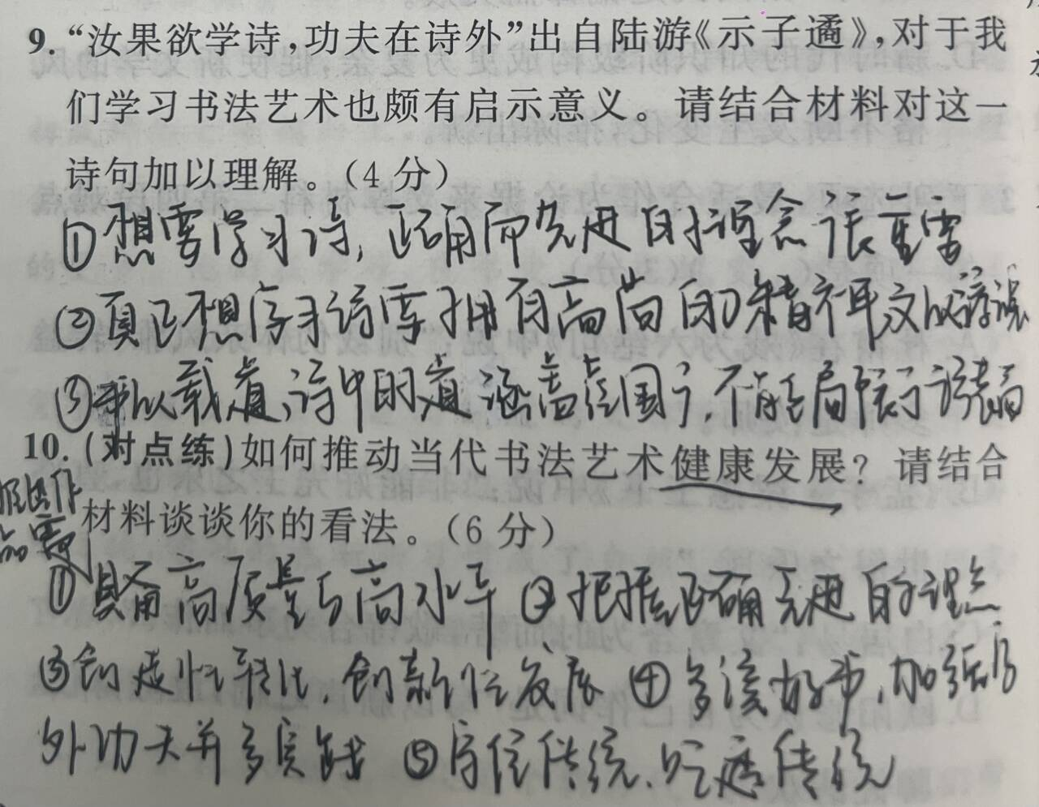

Slide 22
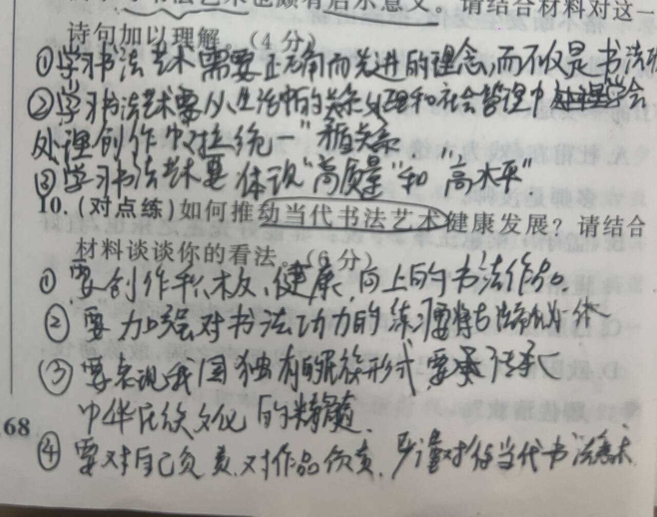

Slide 23
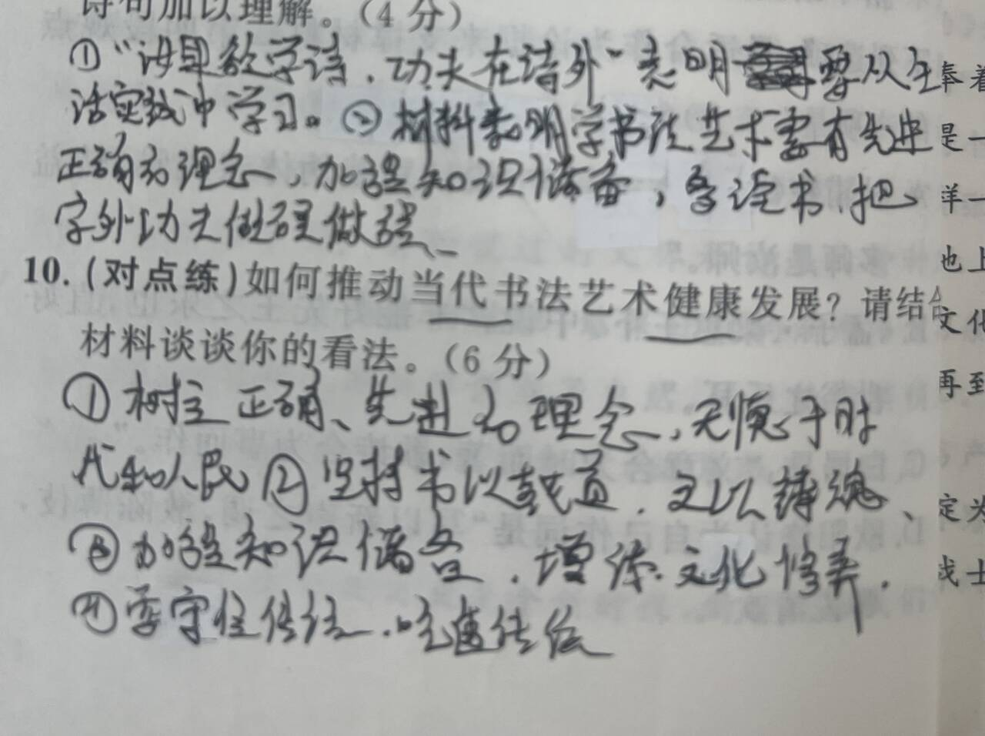

Slide 24
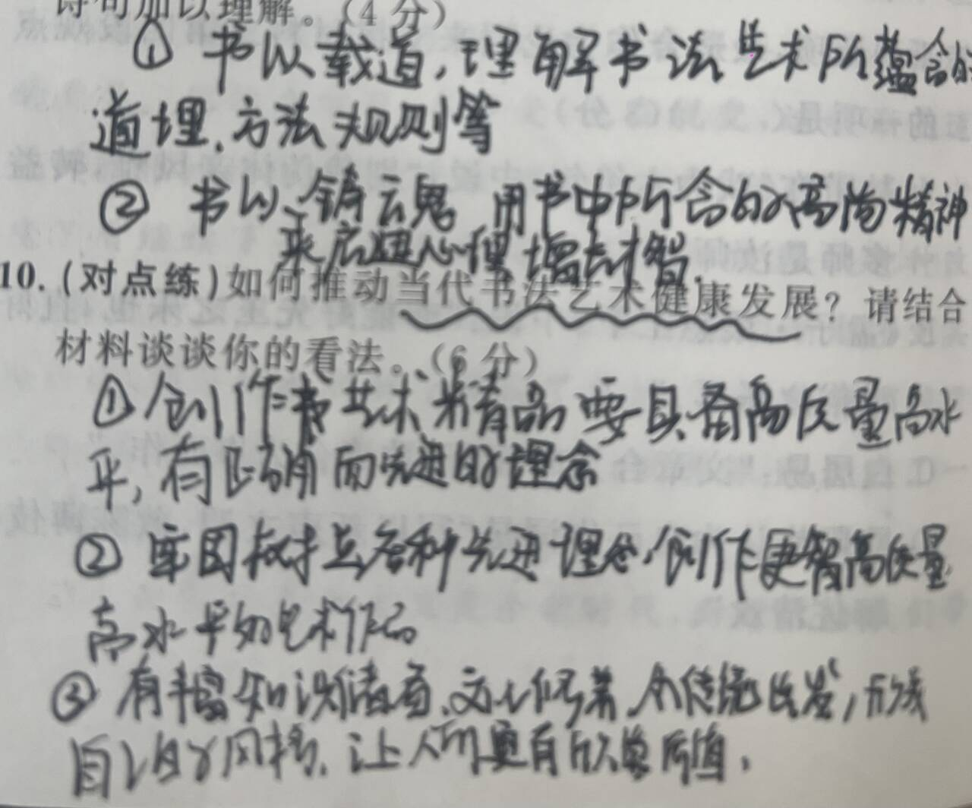

Slide 25
反思巩固、完善答题：
9.“汝果欲学诗,功夫在诗外”出自陆游《示子遹》,对于我们学习书法艺术也颇有启示意义。请结合材料对这一诗句加以理解。(4分)
“汝果欲学诗,功夫在诗外”的意思是你如果想要学诗,那你的功夫还要下在诗外的学习中,因为所写作品的好坏高下,是其阅历、志向、胸襟、学问、才识等决定的。书法艺术也是如此。要以正确而先进的理念为前提创作出书法艺术精品,首先应该是一个善于思考的人,一个有思想的人;同时,还应该多读书、读好书,把字外功夫做硬做强,努力提升学养、修养和格局。

Slide 26
10.(对点练)如何推动当代书法艺术健康发展?请结合材料谈谈你的看法。(6分)
参考答案①坚持以人民为中心的创作导向,牢固树立“书以载道,文以铸魂”的理念,推出更多增强人民精神力量的优秀作品。②加强知识储备,提高文化修养,在继承我国书法艺术优良传统基础上,推陈出新,创新发展。

Slide 27
《金版教程》P175

Slide 28
变式训练:杜甫是唐代伟大的现实主义诗人,其人生遭遇和诗歌创作与唐代的社会政治有着密不可分的关系。有学者将杜甫的人生与诗歌创作划分为四个时期,请结合文本观点和下面的表格,分析政治对诗人创作的影响。
①杜甫的人生际遇和诗歌创作与唐代社会的政治生活有着密切的关系;②35岁前,诗人满怀抱负,致力于建功立业,这是唐朝安定的社会生活给诗人的正面鼓舞或推动;③困居长安时期,诗人看到了统治者的荒淫和唐朝社会潜伏的危机,备受压抑,产生怨诽情绪,写了许多揭露现实的名篇;④陷贼和为官时期,诗人看到了战争给社会和人民带来的严重创伤,激发了创作热情,创作了大量忧国忧民和歌颂友谊的诗篇;⑤安史之乱使诗人穷困潦倒,漂泊西南,诗人感时伤怀,这正是政治在诗人心中的投影。

Slide 29
变式训练
(文本见重难突破1“典例突破”)白居易在《策林·采诗》中建议:“立采诗之官,开讽刺之道,察其得失之政,通其上下之情。”这一观点在古代诗人中很有代表性。请结合材料一对这一观点加以分析评价。
参考答案①白居易此句是在强调诗歌在社会生活中能够发挥补察时政、泄导人情的积极作用。②诗歌与政治关系密切。虽然诗歌本质上是抒发个人情感的,但个人是生活在群体之中的,而政治的本质是协调群体之中的人际关系,政治的任务亦然,这就与诗歌发生了密切的关系。

